Slide 1
МУНИЦИПАЛЬНОЕ БЮДЖЕТНОЕ ОБРАЗОВАТЕЛЬНОЕ
УЧРЕЖДЕНИЕ ДОПОЛНИТЕЛЬНОГО ОБРАЗОВАНИЯ
«РАЙОННЫЙ ЦЕНТР ДЕТСКОГО ТВОРЧЕСТВА»
структурное подразделение
Дом творчества «ЖУРАВУШКА»
Творческий проект
«Уточка-
Волховская роспись»
Проект разработала
обучающаяся т/о «АРТ-студия»
Березоруцкая Мария 14 лет
Руководитель – консультант педагог
дополнительного образования
Самусева Елена Николаевна

Slide 2
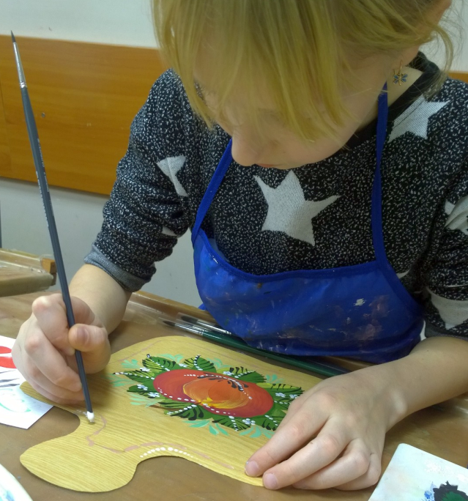
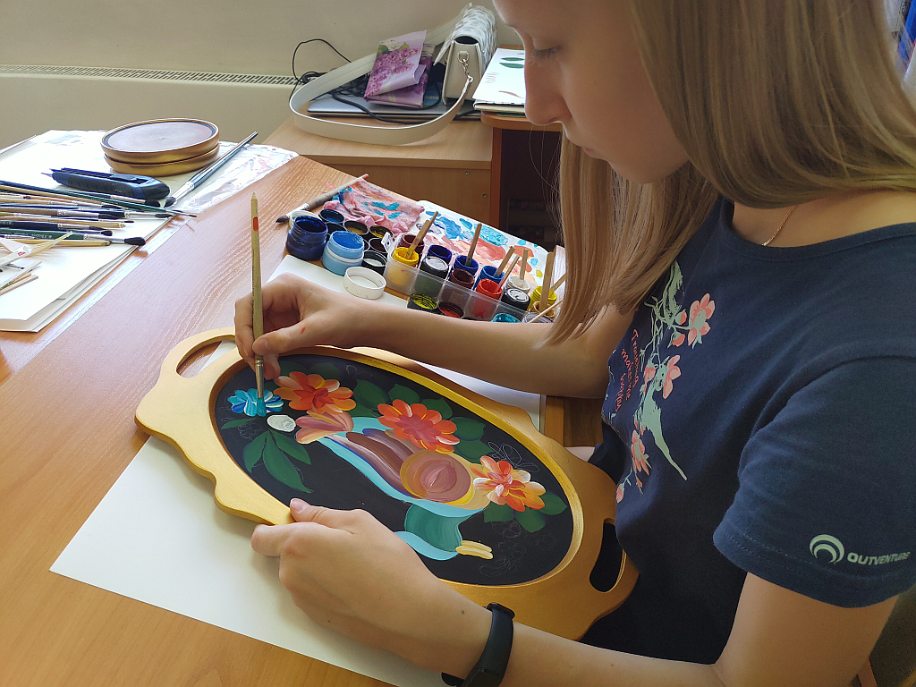
Введение.
Подготовительный этап. Обоснование выбора темы

Slide 3
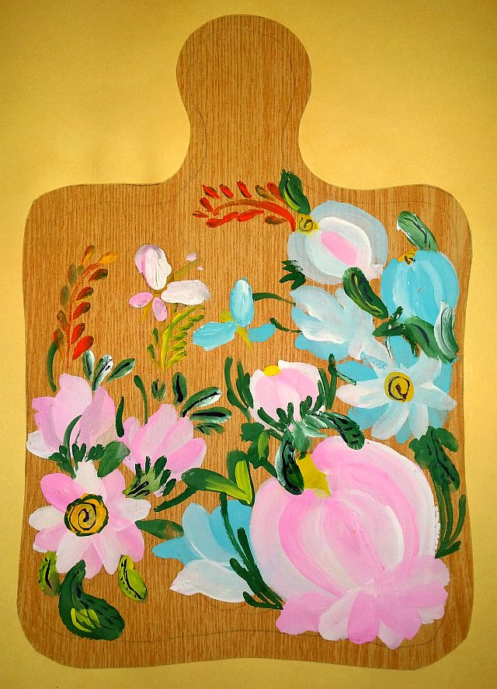
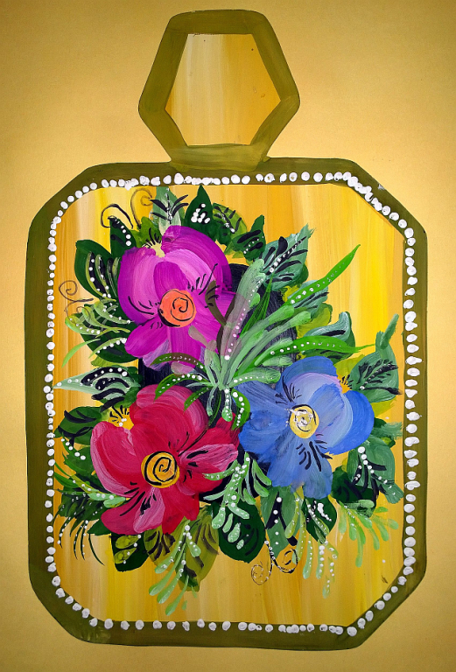
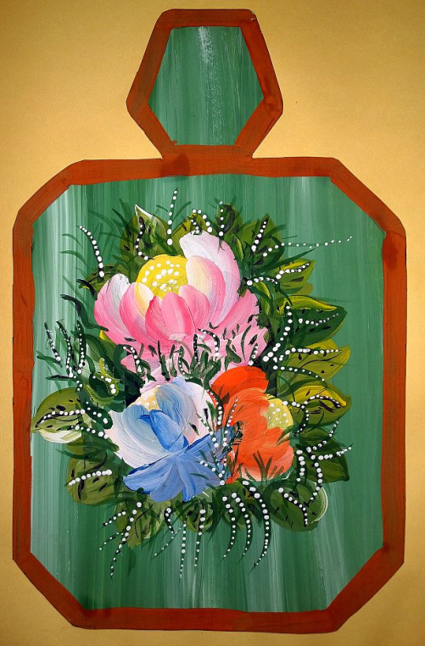
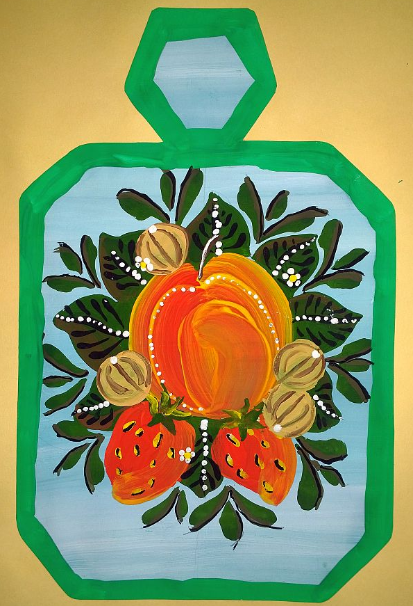
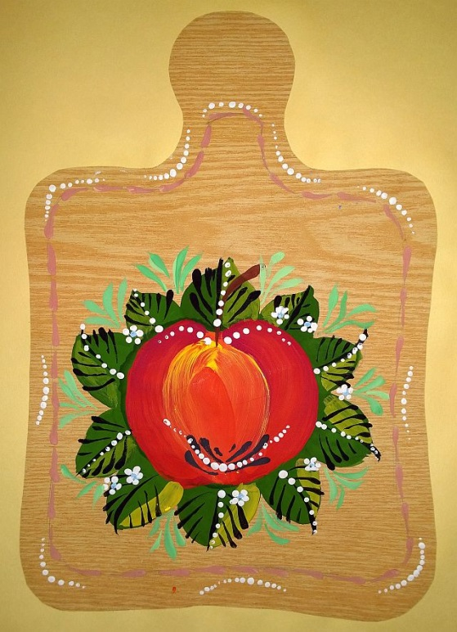
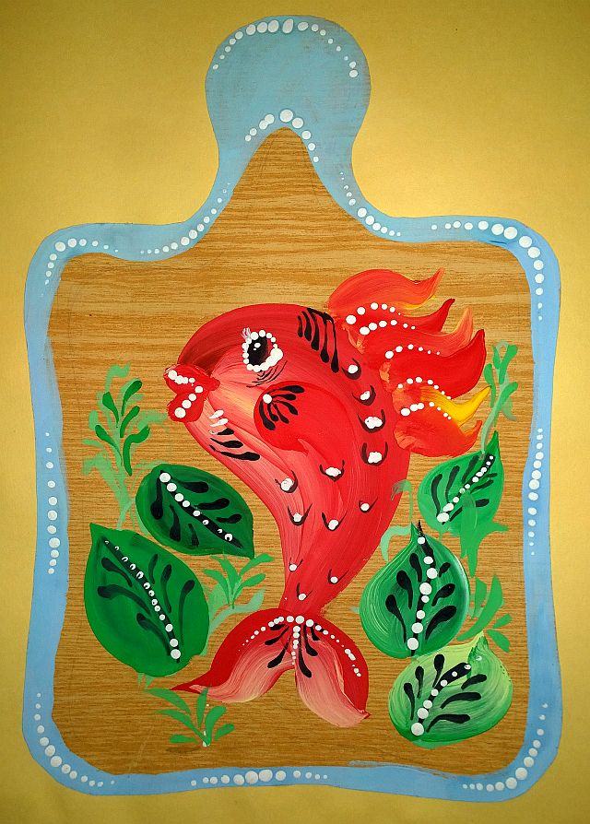
Мои первые работы по росписи 2018г.

Slide 4
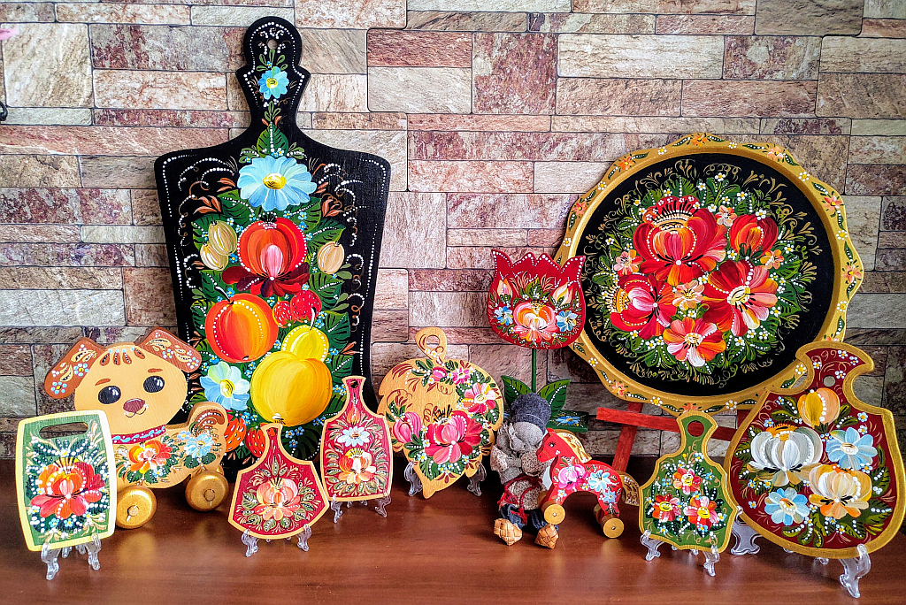
Мои работы по росписи 2019г.

Slide 5
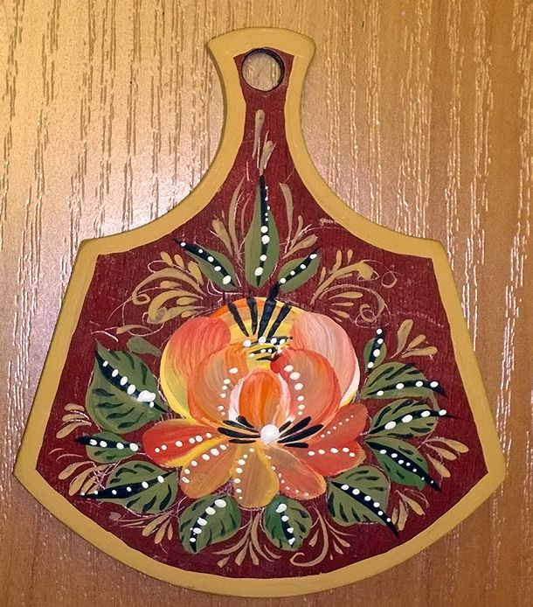
Актуальность:
В наше время очень мало людей интересуется народными традициями. Волховская роспись берет свое начало с конца XIX в., а в XX в. она была утрачена из-за растущей промышленности, из-за того, что вышли из обихода изделия, на которые она наносилась.
Сегодня, воссоздавая историю и возвращая давние традиции региона Ленинградской области, мы передаем культурное и историческое наследие территории через поколения, мы должны ее сохранить, иначе наши традиции пропадут, исчезнут!
Волховский розан

Slide 6
Проблема и решение проблемы: Проблема: Я знаю, умею, есть навыки выполнения свободно-кистевой росписи, а именно Волховской, училась этому три года, но у меня нет практики в создании образов птиц Решение проблемы: Я хочу традиционной кистевой росписью, Волховской, расписать деревянный поднос, нарисовав птицу - уточку. Цель проекта: Расписать традиционной росписью – Волховской, деревянный поднос, нарисовать образ уточки.

Slide 7
―Закрепить знания по истории волховской росписи. ― Разработать эскизы. ― Расписать Волховской росписью деревянную заготовку – поднос.
Задачи:

Slide 8
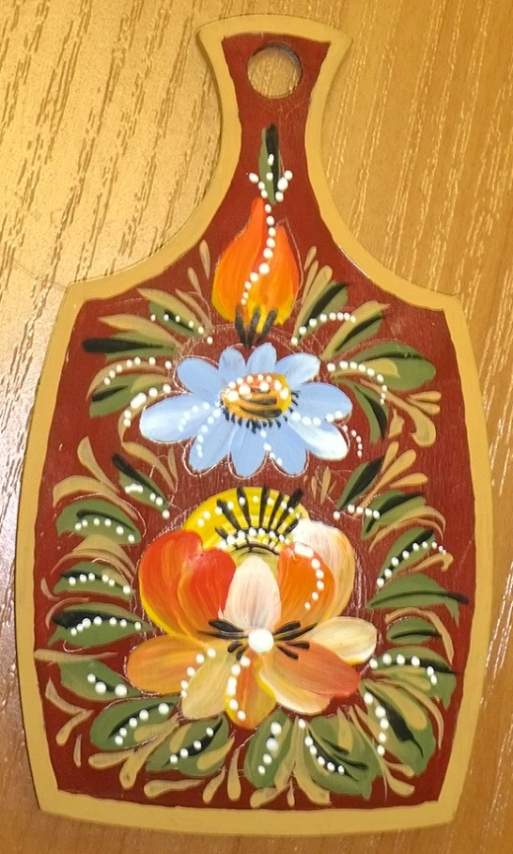
Анализ предстоящей деятельности.
Последовательность действий
– Повторить и закрепить, ранее собранную информацию по историю Волховской росписи.
– Разработать эскизы.
– Подготовить инструменты и материалы.
– Организовать рабочее место.
– Создать условия безопасного труда.
– Расписать волховской росписью деревянную заготовку - поднос.
– Сделать экономическое обоснование проекта.
– Сделать экологическое обоснование проекта.
Волховский розан и ромашка

Slide 9
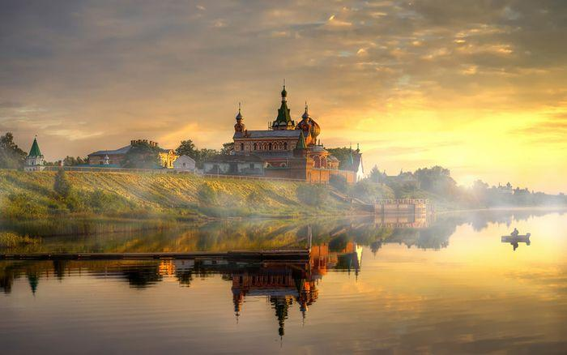
Сбор информации.
Старая Ладога город, который находится не далеко от города Волхова.

Slide 10
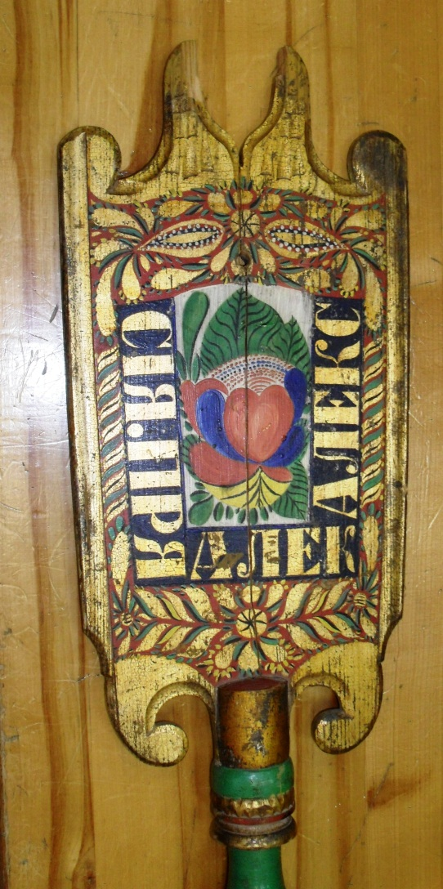
История Волховской росписи.
Прялка «золоченка»

Slide 11
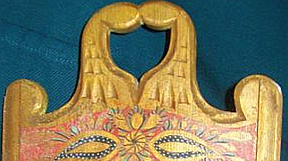
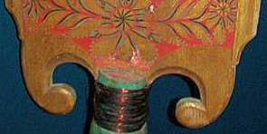
Две стилизованные птицы
По бокам прялки «серьги»

Slide 12
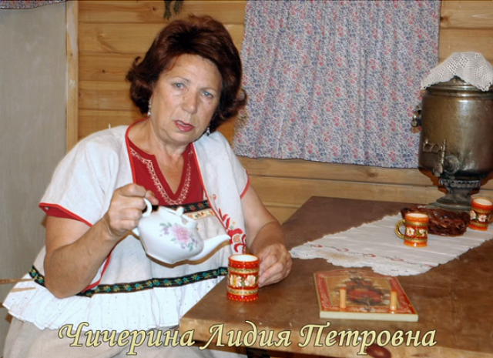
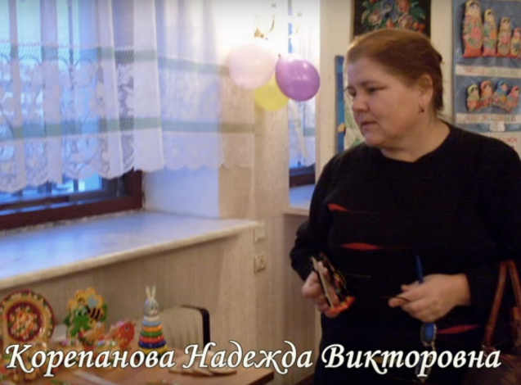

Slide 13
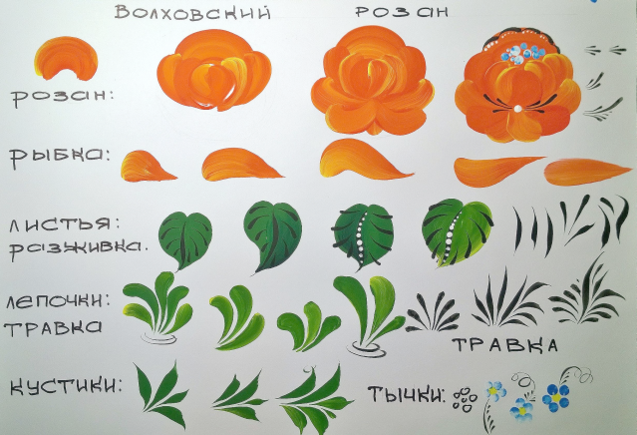
Основные элементы Волховской росписи

Slide 14
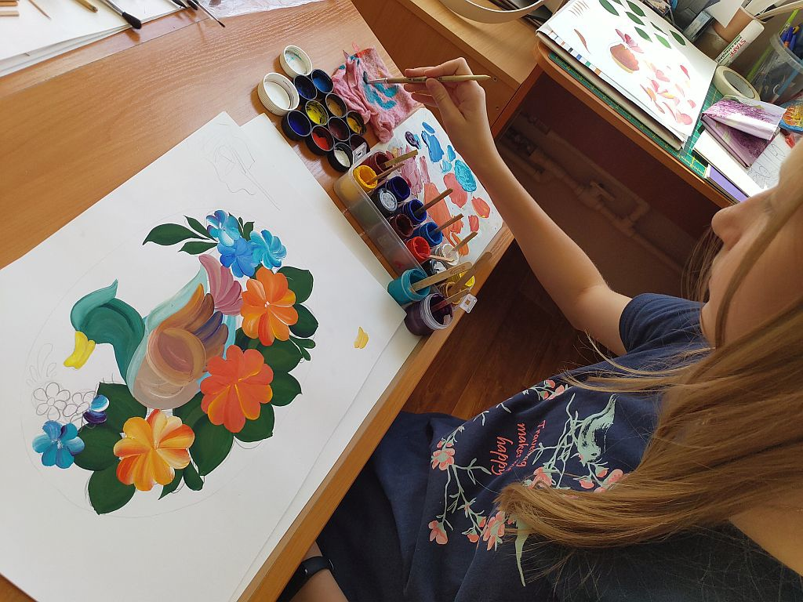
Разработка проекта.
Разработка эскизов

Slide 15
Подбор материалов.
Материалы, оборудование, инструменты
Белый или простой карандаш, ластик, деревянная заготовка – разделочная доска, краски темпера, грунтовка, лак, мелкая наждачная бумага, баночка для воды, тряпочка для кисти, кисти имитация под белку, круглые - № 6,4,3,2, кисти синтетика для грунта и лака.
Основной этап.
Организация рабочего места.
Правила безопасного труда.

Slide 16
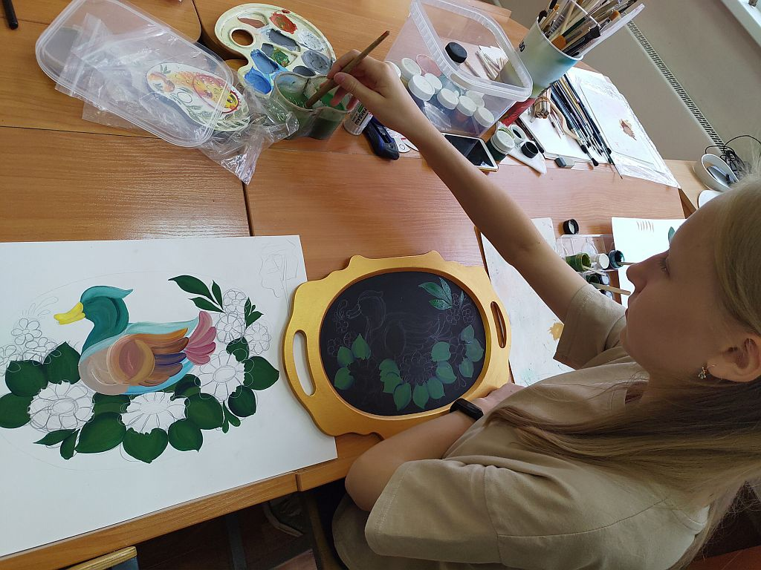
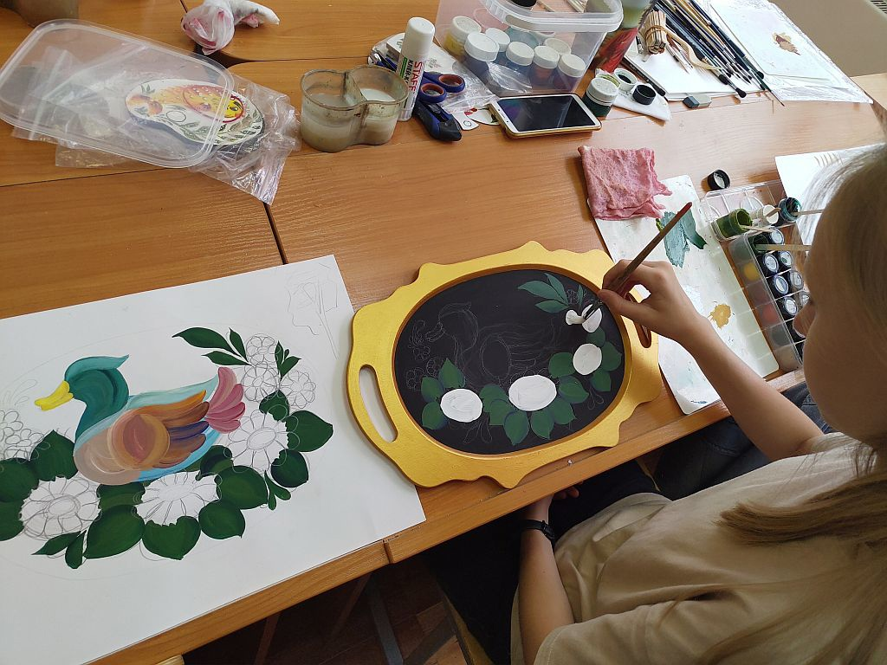
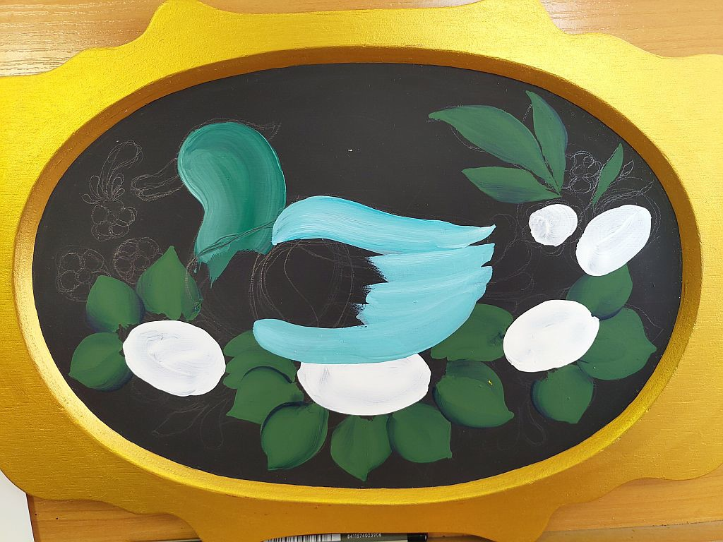
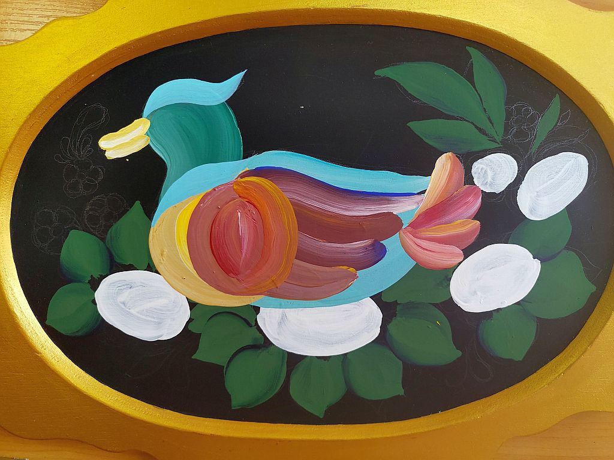
Поэтапное выполнение росписи

Slide 17
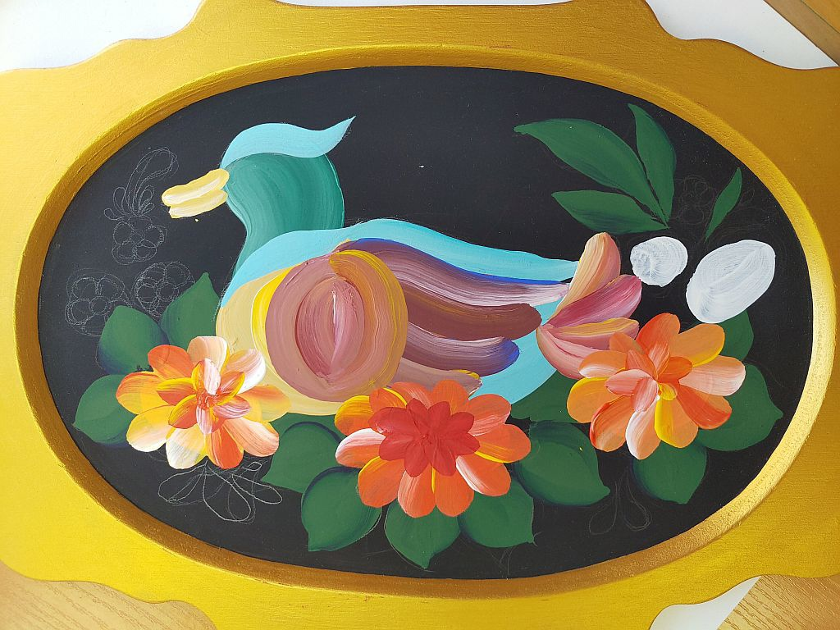
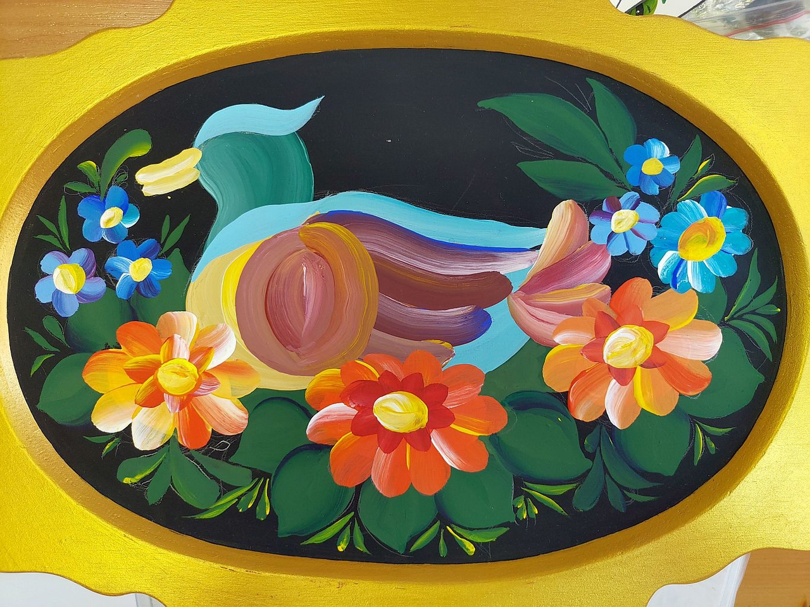
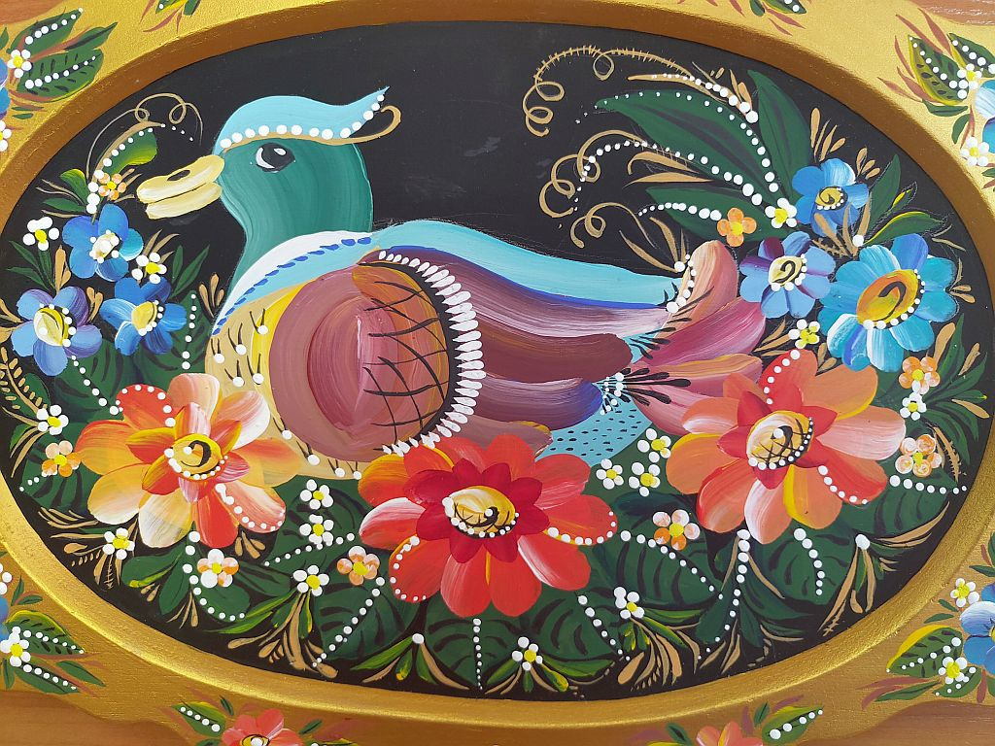

Slide 18
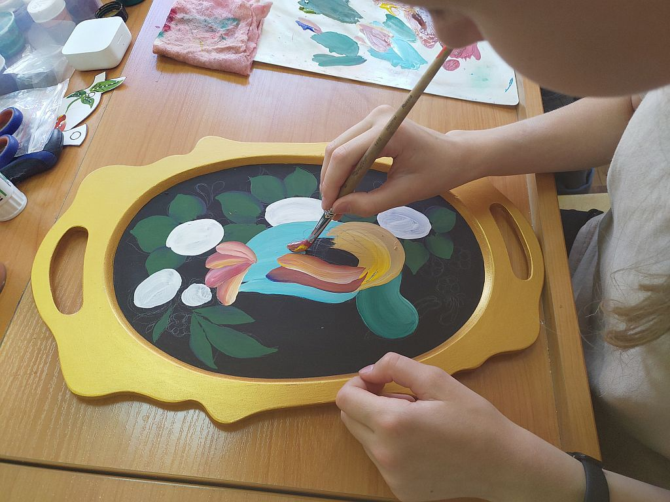
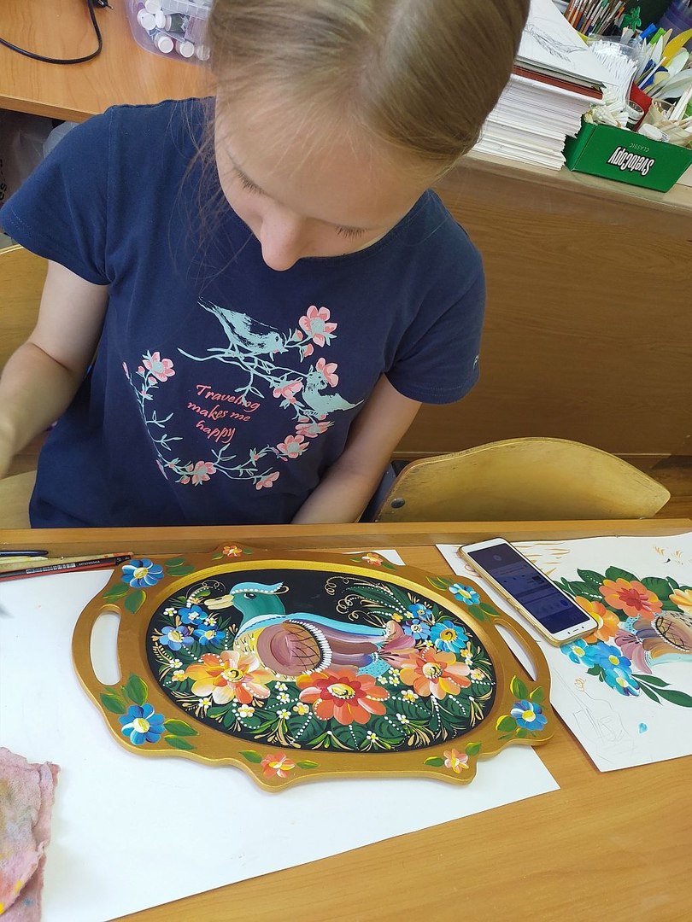

Slide 19
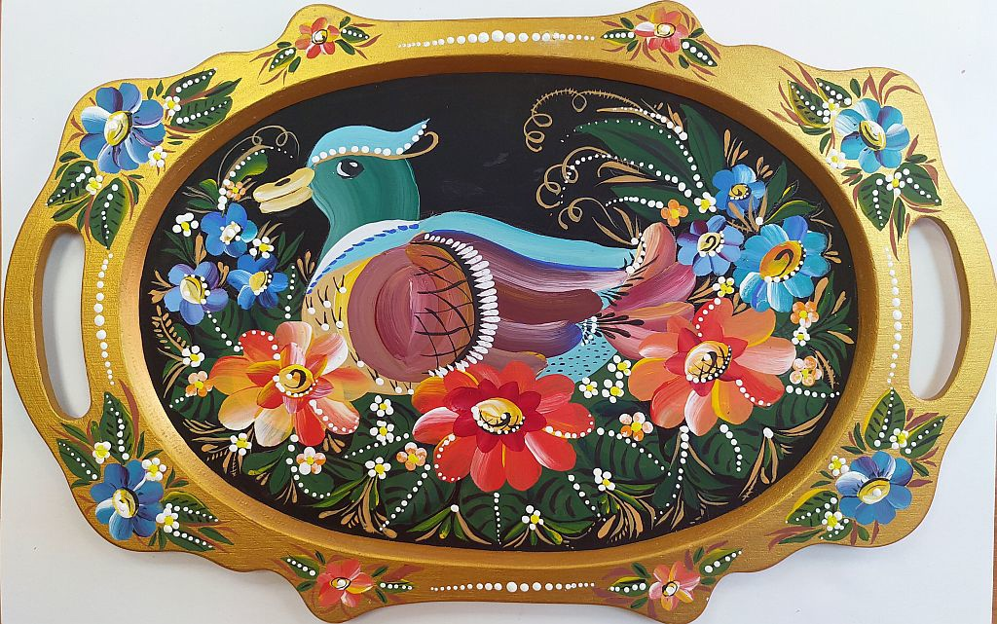

Slide 20
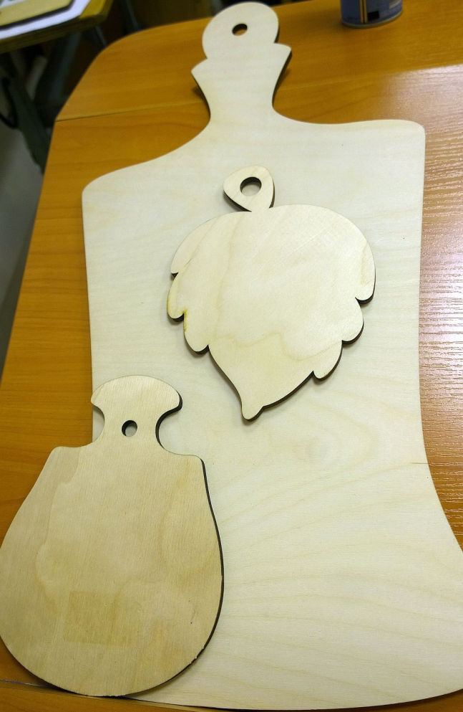
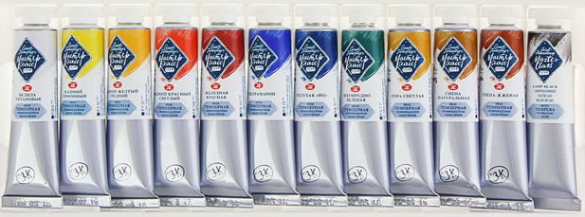
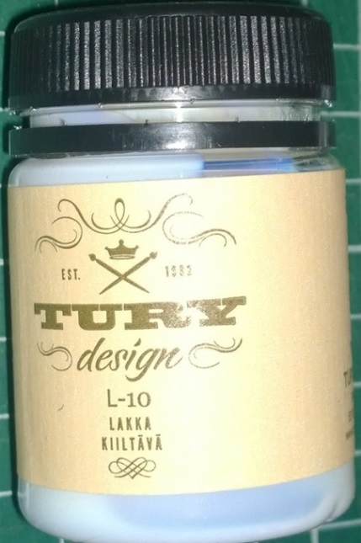
Заключительный этап.
Экономическое обоснование проекта.
Экологическое обоснование проекта.

Slide 21
Выводы.
Цель проекта - расписать традиционной росписью – Волховской, деревянный поднос, нарисовав образ уточки, выполнена.
Работая над проектом, я:
- Усовершенствовала свою технику работы по Волховской росписи.
- Научилась расписывать Волховской росписью образ птицы – уточку.
- Буду продолжать расписывать деревянные изделия, сувенирные, для подарков своим родным и близким, чтобы не терять навыки приобретённого опыта и продолжения, сохранения наших народных традиций.

Slide 22
Заключение.
Я горжусь собой, что сделала этот проект, что продолжила совершенствовать свой опыт работы кистевой росписью, этот проект сделала лучше, сложнее, разнообразней и это мое достижение, ведь так здорово, довести начатое дело до конца.
Мне очень нравиться работать на деревянной основе художественного изделия, это интересно и одновременно сложно, ведь деревянные изделия бывают разные, объемные, плоские или такие как мой поднос.
Я планирую и в дальнейшем совершенствовать декорирование художественных изделий из дерева различной степени сложности - Волховской росписью.
Я уверена, что положила начало моим будущим работам.

Slide 23
Список источников информации
-Красавцева А. «Роспись по дереву» - МСП, 2007.
-Логвиненко Г.М.
-Круглова О. В. «Русская народная резьба и роспись по дереву» – М.: Просвещение, 1983
-Мальцев Н. В., «Тарановская Н. В. Русские прялки» – Л., 1970
-https://smittik.livejournal.com/83007.html
-http://rusnardom.ru/musey/hudozhestvennaya-rospis-po-derevu/volhovskaya-rospis-po-derevu/
-https://www.youtube.com/watch?v=3UHIrw46xZ8
-https://www.youtube.com/watch?v=fw55RpMUKoM
-https://www.youtube.com/watch?v=AHlIEUYGPcs

Slide 24
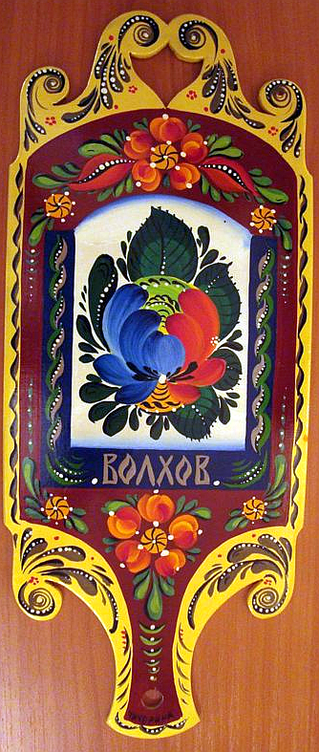
Спасибо за
внимание!

